Slide 1
БПЛА для технической проверки систем вентиляции и канализации

Slide 2
Актуальность проекта:
Ввиду активного развития беспилотных летательных аппаратов, прогрессивного развития искусственного интеллекта и борьбы за качество жизни мы хотим сделать инновационный проект включающий в себя все необходимые технологии, готовый отвечать на все поставленные перед ним задачи. Дроны, для проверки систем канализации, вентиляции и систем водоснабжения, обладают рядом преимуществ:
Не требует присутствия людей в месте проведения экспертизы
Снижает уровень опасности проведения проверки
Увеличивает уровень качества жизни населения, предотвращая возникновение аварийных случаев
Сокращает расходы на обслуживание и проверку объектов
Объективность оценки, путем снижения «человеческого фактора» до нуля.
Мы предлагаем комфорт, удобство, безопасность и гарантию качественной экспертизы. Основная задача, как и у государства, - улучшение качества жизни. Наш продукт будет экономить бюджет, пополняемый налоговыми сборами, сохранять жизни людей, которые сталкиваются с опасностью при устранении возникших неисправностей, увеличим прибыль компаний, путем наиболее эффективных методов проверки систем. Обеспечим гражданам спокойную и достойную жизнь.

Slide 3
Проблема, которую мы решаем:
Автоматизация процесса инспекции с помощью дрона и ИИ позволит сократить время и стоимость обследования по сравнению с традиционными методами. Будет предоставлять наиболее точную картину реального состояния проверяемого объекта. Качество собранной и обработанной информации напрямую влияет на количество финансовых затрат для устранения образовавшегося дефекта.
В ходе проверки определенной системы будет использоваться только дрон, оператор сможет управлять им из дома по удаленному подключению. Таким образом, люди, работающие в неблагоприятных условиях, смогут избежать рисков и вреда здоровью.
Опасно для человека
Возможны ошибки в выводах (ввиду человеческого фактора)
Системы требуют постоянного контроля за их состоянием

Slide 4
Решение:
• Визуализация данных: Создание 3D-моделей систем и интерактивных отчетов с помощью профессионального программного обеспечения дает возможность заказчику убедиться в качестве выполнения работы и принять окончательное решение.
• Экономия времени и ресурсов: Автоматизация процесса инспекции с помощью дрона и ИИ позволит сократить время и стоимость обследования по сравнению с традиционными методами. Устранить неверность отчетов о состоянии и сохранить финансы и время заказчика.
•Управление: Основная идея пилотирования заключается в использовании двух систем управления дроном. Одна из которых будет контролировать траекторию полета, а вторая деятельность камер и датчиков.
Какие уникальные преимущества и выгоды мы предлагаем для клиента:
• Комбинированный подход: Сочетание визуального осмотра с помощью камер высокого разрешения, датчиков излучения и тепловизионных камер с датчиками газа обеспечивает более полную и точную картину состояния проверяемых систем.
• Интеллектуальная обработка данных: Возможно как использование искусственного интеллекта (ИИ) для анализа видео и данных с датчиков, так и проверять это человеком для контроля процесса. Автоматически обнаруживать дефекты, течи, засоры и другие неисправности без участия работника позволит устранить «человеческий фактор» и получать наиболее достоверную информацию о состоянии объекта проверки.
• Прогнозная аналитика: Сбор данных о состоянии систем позволит контролировать и наблюдать за образованием неисправностей, благодаря этому появляется возможность спланировать техническое обслуживания или замену системы.

Slide 5
Техническое решение:
• Дрон: Легкое цельное полнотелое шасси из углеродного волокна, обладающая повышенными характеристиками упругости на скручивание.
• Камеры: Камеры высокого разрешения для визуального осмотра, 3D сканер, тепловизионные камеры для обнаружения утечек и неисправностей, камеры ночного видения в местах с плохой освещенностью.
• Датчики: Датчик влажности, концентрации газов, датчик контроля дистанции, датчики наклона. Датчик контроля толщины металла ультразвуком.
• Программное обеспечение: DJI Pilot, на основе этого программного обеспечения сделать Российский аналог под требующиеся задачи.
• Искусственный интеллект (ИИ): ИИ для анализа видео и данных с датчиков, а также для предсказания возможных проблем. За основную взять существующий самообучающийся искусственный интеллект, вложить в него необходимую информацию и адаптировать под наши задачи.

Slide 6
Рынок:
Рынок, на котором мы работаем, его объем, рост и уровень конкуренции.
Рынок беспилотников активно развивается и прогрессирует, появляются новые технологии, которые казались недостижимыми. Мы же хотим их все объединить и представить как готовый продукт, способный качественно выполнять свои задачи.
На данный момент на рынке представлены альтернативные технические решения, такие как: проверка системы рабочими, проверка системы камерой, демонтаж объекта для проверки и др.
Используя сочетание новых технологий и проверенных решений можно утверждать, что данная идея продукта сможет четко выполнять поставленные задачи, нести пользу обществу и государству.

Slide 7
Бизнес-модель:
Бизнес-модель – как мы зарабатываем или планируем.
Бизнес-модель: B2G
Основная целевая аудитория - государство.
Предлагая наши услуги муниципалитетам, участвуя в госзакупках, тендерах.
Мы планируем упростить процесс проведения технической экспертизы систем канализации, водоснабжения и вентиляции.
Наша идея включает в себя отсутствие какой-либо подделки документов и фальсификации отчетов о проведении проверки. Предоставление актуальной информации и точных данные - основная задача проекта. Это наиболее аккуратно для государства, т.к. способствует снижению растраты государственного бюджета.
Также этот проект может внести существенный вклад в уровень благосостояния граждан и повышению качества жизни. Снизить риски рабочих, проводящих проверку, и частоту выхождения из строя систем.

Slide 8
Текущие результаты:
На данный момент команда закончила разработку идею и определилась с конечным потребителем, были поставлены цели и задачи проекта, установлен вектор развития.

Slide 9
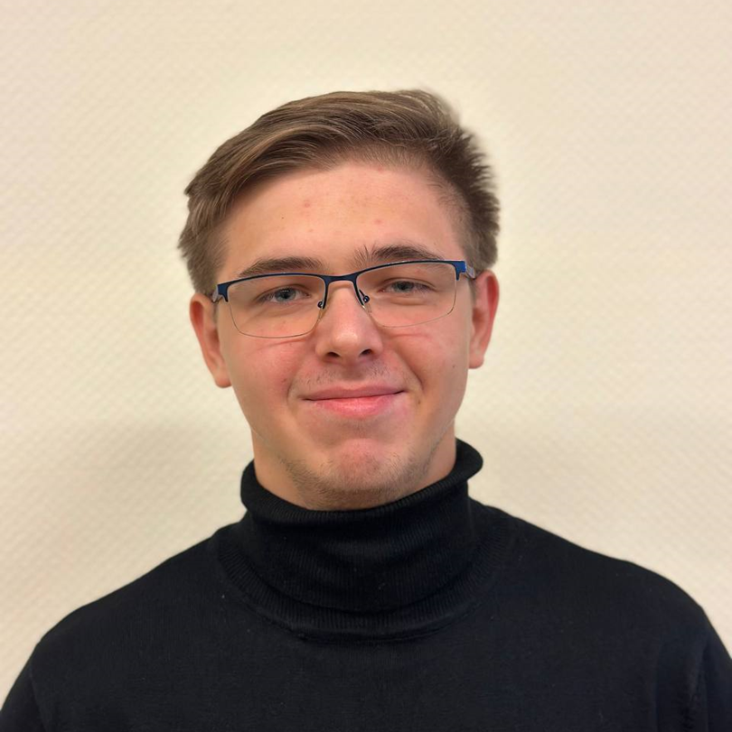
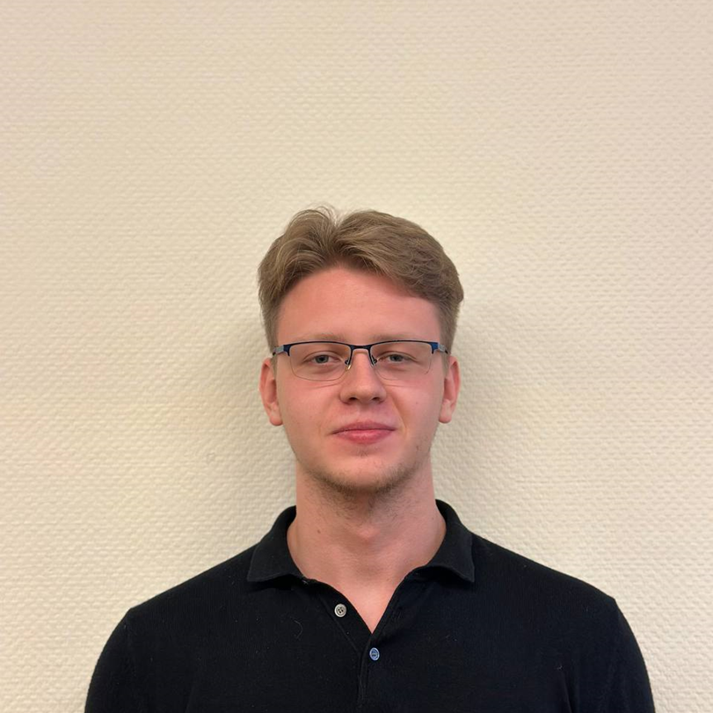
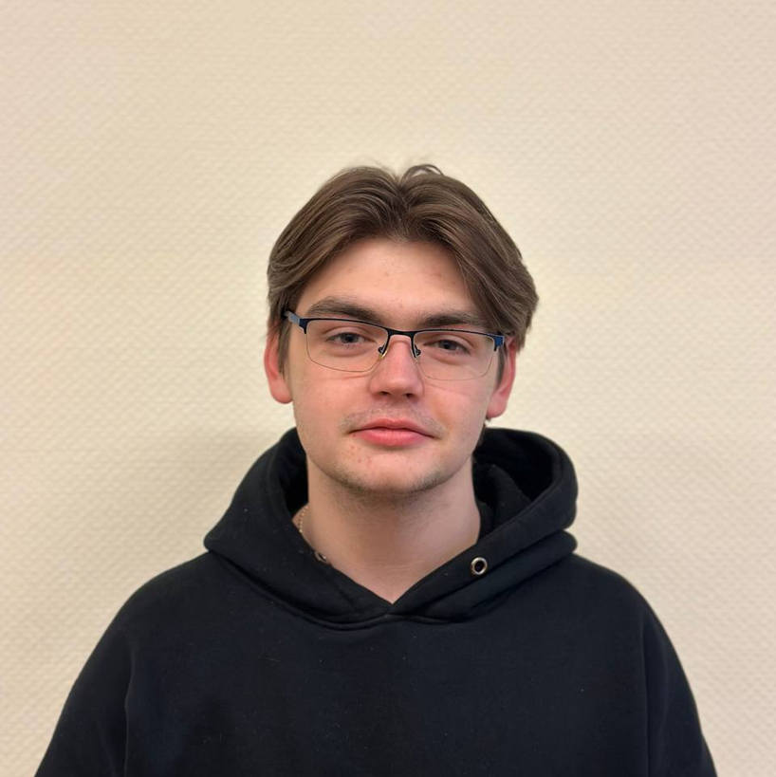
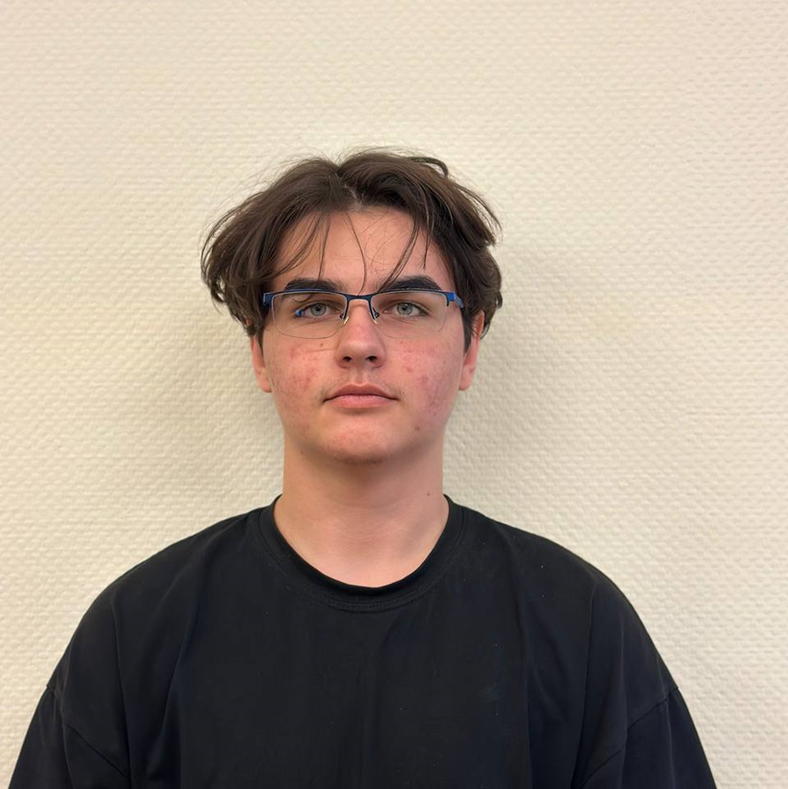
Команда:
Хныченков
Илья
Сорокоумов
Никита
Гусейнов
Эмиль
Топалэ
Даниил

Slide 10
Планы развития:
1.Поставить цели и задачи;
2.Определить целевую аудиторию;
3.Сделать анализ конкурентного рынка;
4.Определиться с технологиями производства;
5.Создать первоначальный вариант БПЛА;
6.Провести испытания;
7.Доработать, в случае необходимости, конструкцию и программное обеспечение;
8.Выдвинуть проект на рынок.

